Slide 1

ColorFeel:
오늘의 기분을 색으로 기록하다
2021145035 배재환

Slide 2
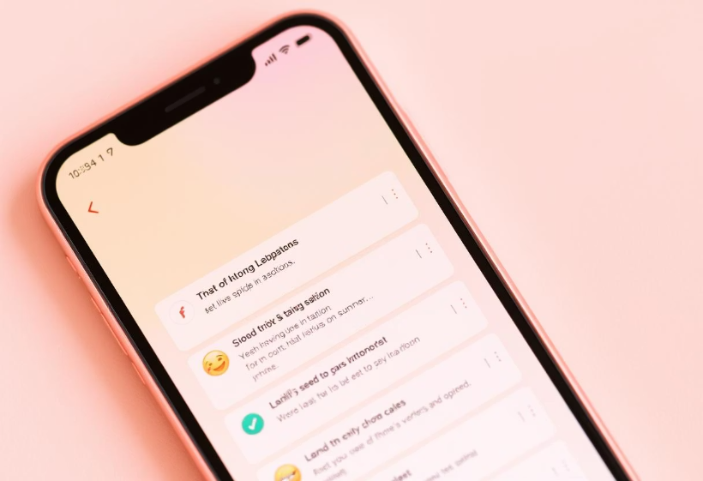
ColorFeel: 감정 기록의 새로운 시작
앱 소개
ColorFeel은 사용자가 매일의 감정을 색, 이모지, 그리고 간단한 문구로 기록할 수 있도록 돕는 감정 기록 앱입니다.
과거의 감정을 쉽게 잊는 경향이 있는 사람들을 위해, 간편한 기록을 통해 소중한 순간들을 되돌아볼 수 있도록 설계되었습니다.

Slide 3
ColorFeel의 핵심 기능
1
시작 화면 메시지
"오늘 너의 기분은 무슨 색이야?"라는 따뜻한 문구로 하루를 시작합니다.
2
감정 선택
여섯 가지 이모지 중 하나를 선택해 오늘의 기분을 기록할 수 있습니다.
3
문구 추가
선택한 감정에 간단한 문구를 추가하여 나만의 기록을 완성합니다.
4
기록 현황
이번 달 기록 일수와 연속 기록 일수를 한눈에 확인 가능합니다.
5
긍정 에너지
매일 달라지는 힘이 되는 문구가 제공되어 긍정적인 하루를 선사합니다.

Slide 4
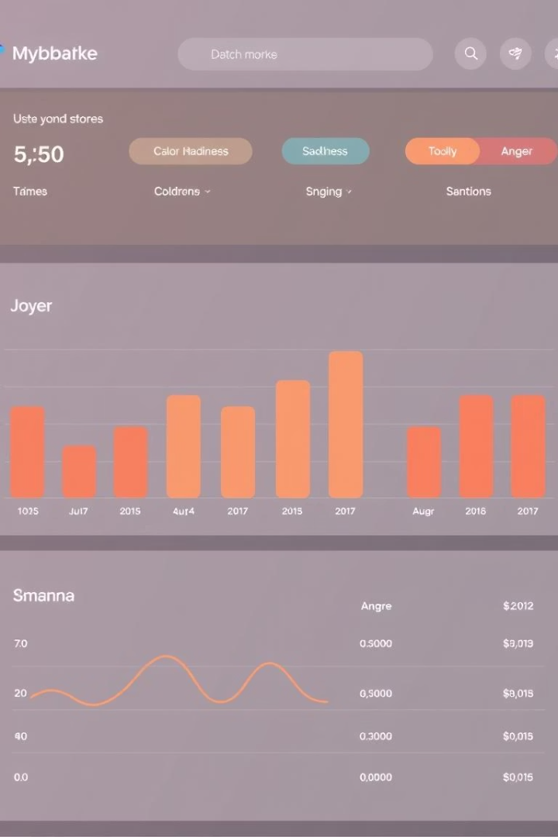



감정 기록과 분석 기능
감정 히스토리
날짜별로 기록된 감정과 문구를 다시 확인하여 과거를 돌아볼 수 있습니다.
감정 통계
이번 주와 이번 달에 가장 많이 나타난 감정을 시각적으로 분석합니다.
공유 기능
나의 감정 통계를 다른 사람들과 쉽게 공유할 수 있습니다.

Slide 5
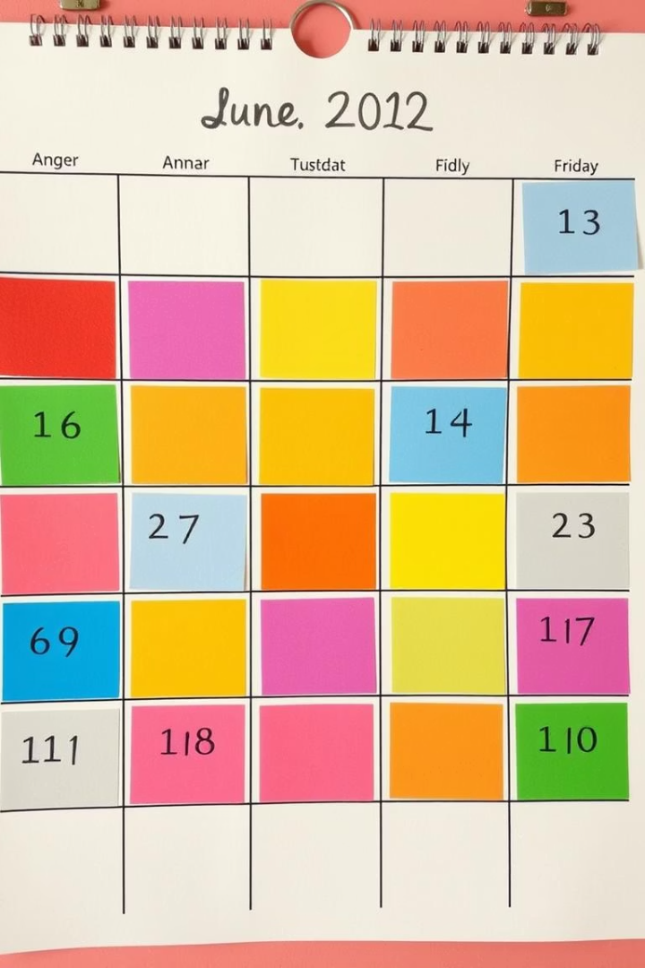
다양한 사용자 경험을 위한 추가 기능
감정 캘린더
날짜 아래에 선택한 감정의 색상이 표시되어, 매일의 감정 상태를 한눈에 파악할 수 있습니다.
다크 모드 지원
사용자 취향에 맞춰 밝은 테마와 어두운 테마를 자유롭게 선택할 수 있습니다.

Slide 6


기술 스택: Flutter와 Dart
ColorFeel 앱은 Google의 UI 툴킷인 Flutter와 프로그래밍 언어 Dart를 사용하여 개발되었습니다.
이를 통해 반응성이 뛰어난 사용자 인터페이스를 구축할 수 있었습니다.
크로스 플랫폼 개발로 다양한 기기에서 최적의 성능을 제공합니다.

Slide 7
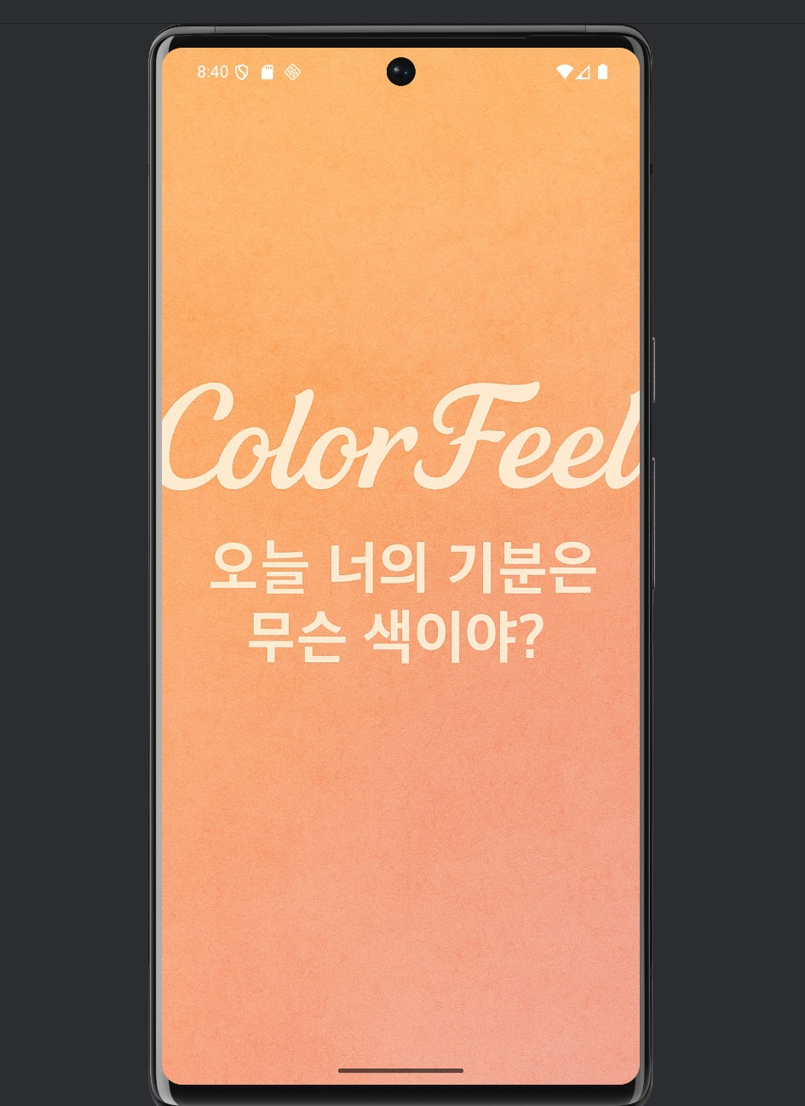
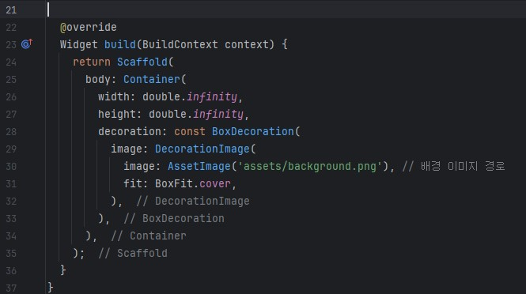
앱 시작 화면 및 실행 코드
시작 화면
실행 코드
앱을 처음 실행할 때 사용자에게 보이는 화면입니다.
ColorFeel 실행 화면

Slide 8
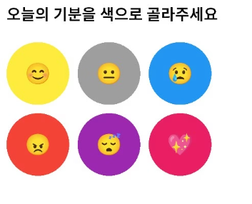
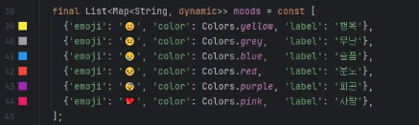
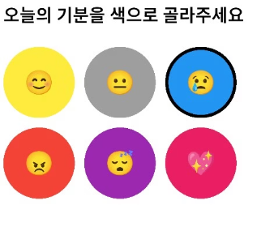
오늘의 기분 선택 기능
1
이모지 표시
여섯 가지 이모지가 시각적으로 제시됩니다.
2
선택 기능
사용자가 이모지를 탭하여 기분을 선택합니다.
3
시각적 피드백
선택된 이모지에 검정 테두리가 생겨 확인합니다.
실행 코드
여섯가지 이모지 중에 기분 선택
선택 시 검정 테두리

Slide 9
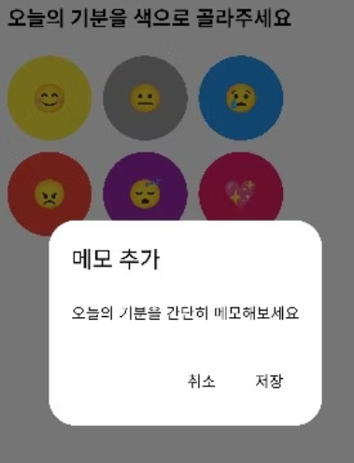
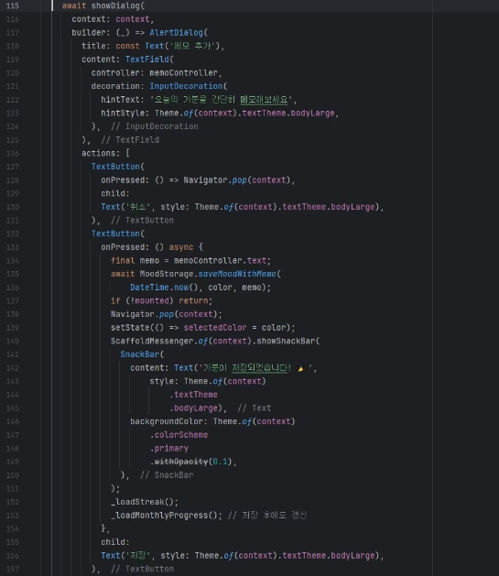
메모 추가 기능
실행 코드
간단한 메모 추가, 감정 히스토리에서 볼 수 있음
감정 선택 후, 그날의 생각이나 있었던 일을 간단한 메모로 기록할 수 있습니다. 이 메모는 감정 히스토리에서 다시 볼 수 있어, 그때의 감정을 더 생생하게 기억하는 데 도움을 줍니다.

Slide 10
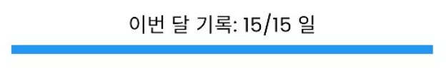

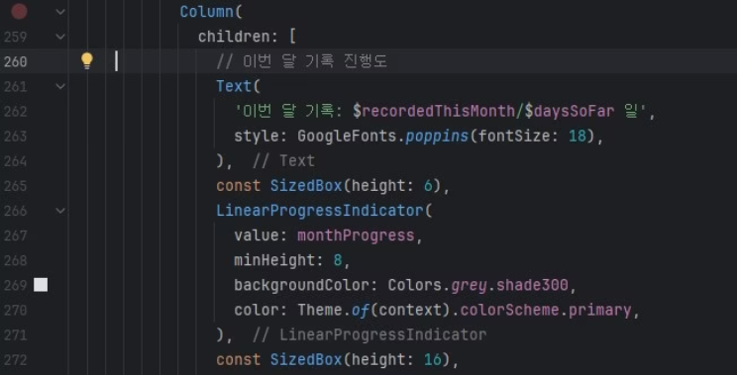
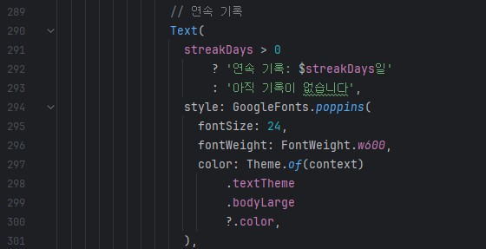
이번 달 기록 진행도
연속 기록 체크 기능
15
15
이번 달 기록 일수
연속 기록 일수
이번 달에 총 며칠 동안 감정을 기록했는지 보여줍니다.
최대 연속 기록 일수를 통해 꾸준한 기록을 독려합니다.
이번 달에 몇 번이나 기록 했는 지 체크 가능
실행 코드
실행 코드

Slide 11



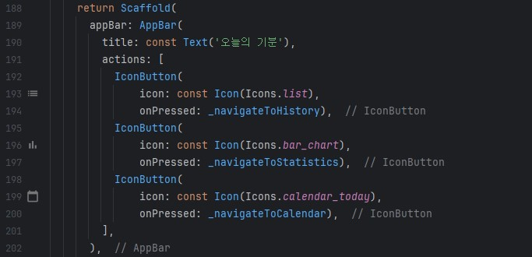
감정 히스토리 기능
감정 통계 기능
감정 캘린더 기능
실행 코드

Slide 12
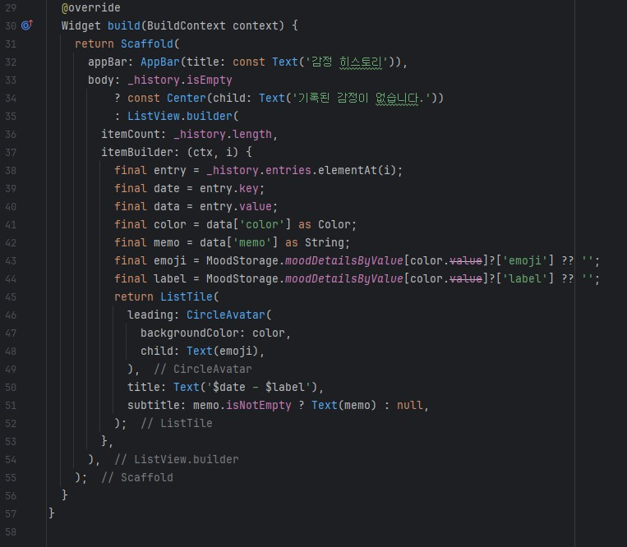
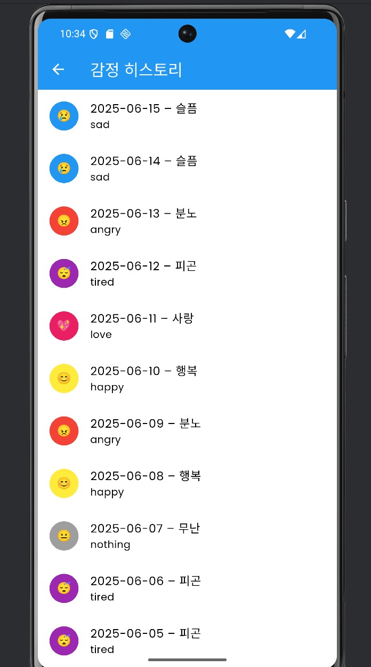
감정 히스토리 기능 및 실행 코드
간단한 메모와 함께 지난 날의 기분 확인 가능

Slide 13
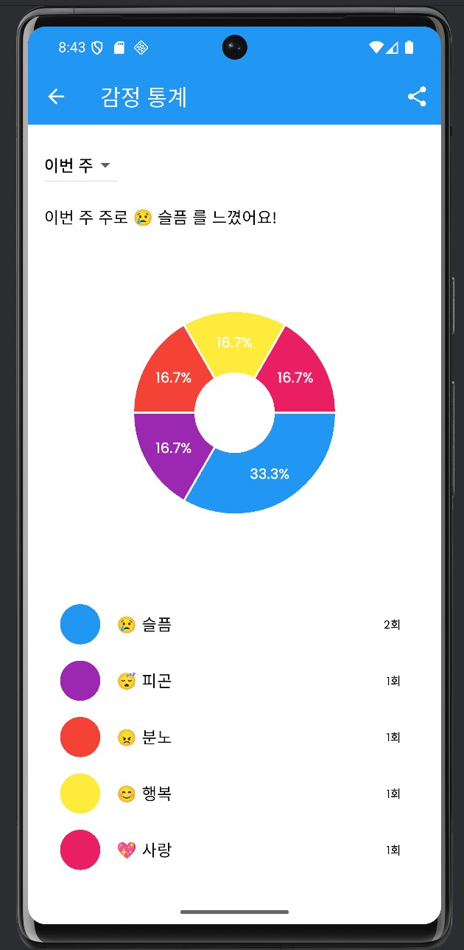
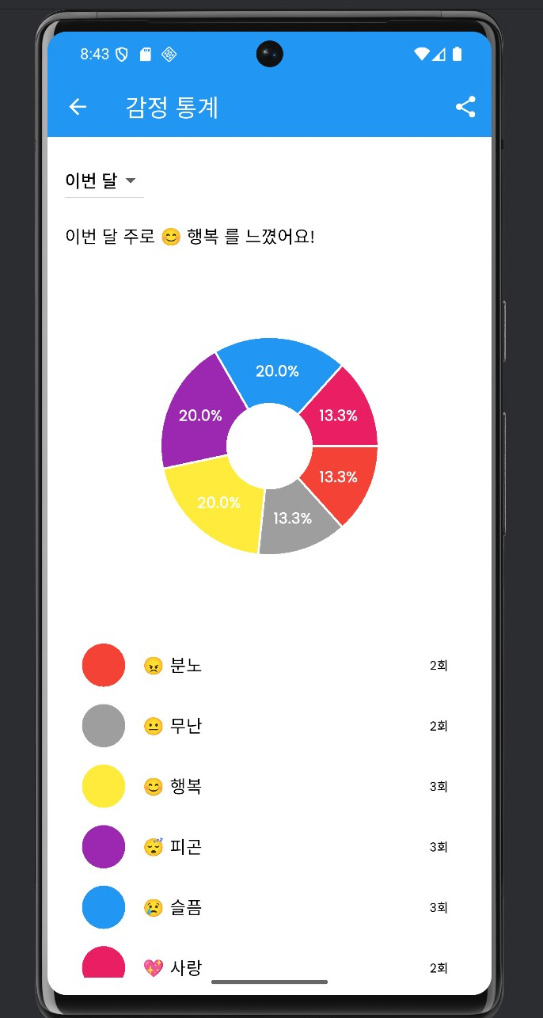
감정 통계 표 기능
통계표로 이번 주, 이번 달에 한 눈에 어떤 감정이 제일 많은 지 확인 가능

Slide 14

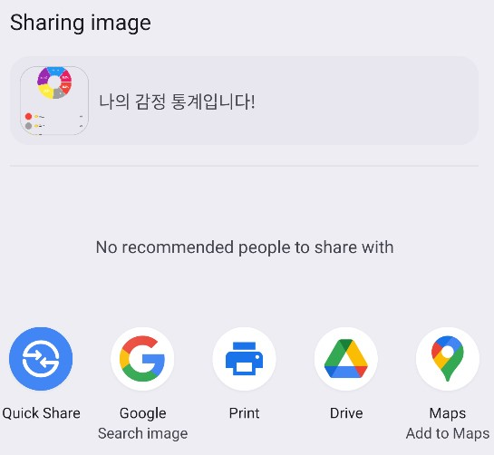



공유하기
공유하기
나의 감정을 친구에게 공유합니다.
소통
공감을 통해 소통합니다.
관계 강화
서로 이해하며 관계를 돈독히 합니다.
감정은 나눌수록 커집니다. ColorFeel의 공유 기능으로 감정을 소중한 사람들과 함께 나누고, 더 깊은 관계를 만들 수 있습니다.

Slide 15
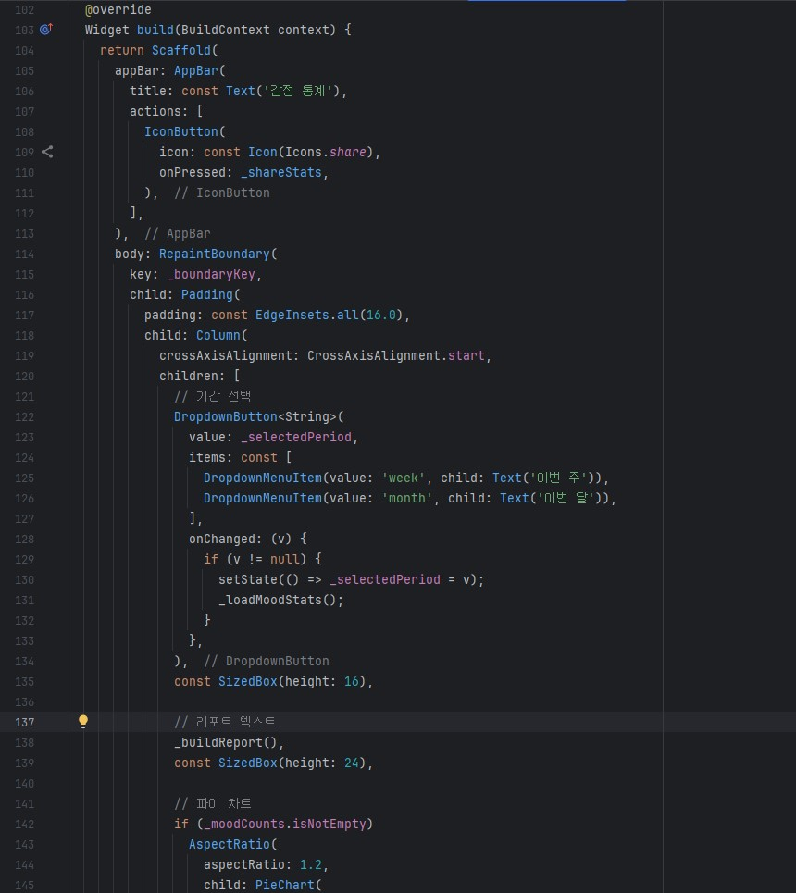
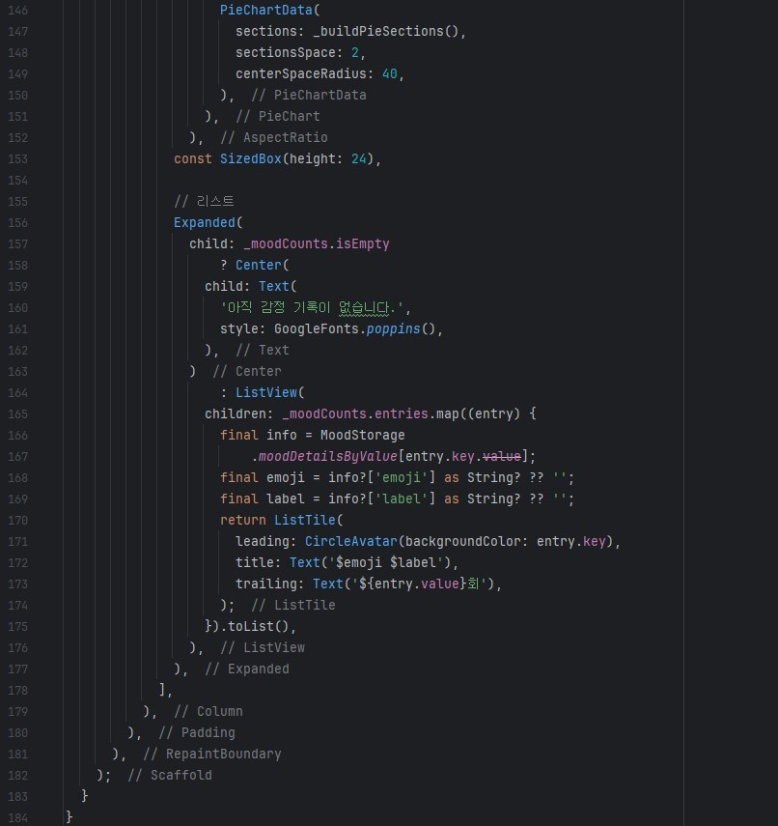
실행코드

Slide 16
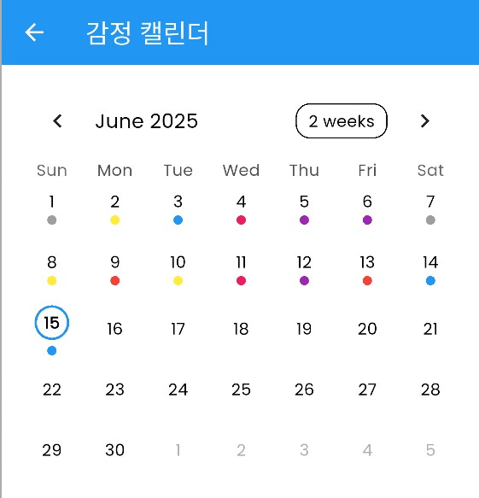
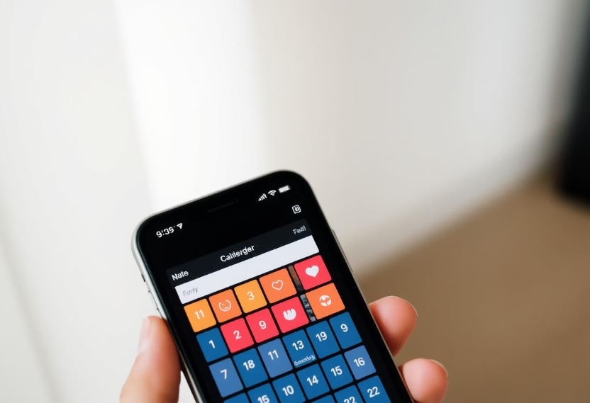
감정 캘린더 UI
본인이 선택한 감정 색깔 날짜 밑에 표시

Slide 17
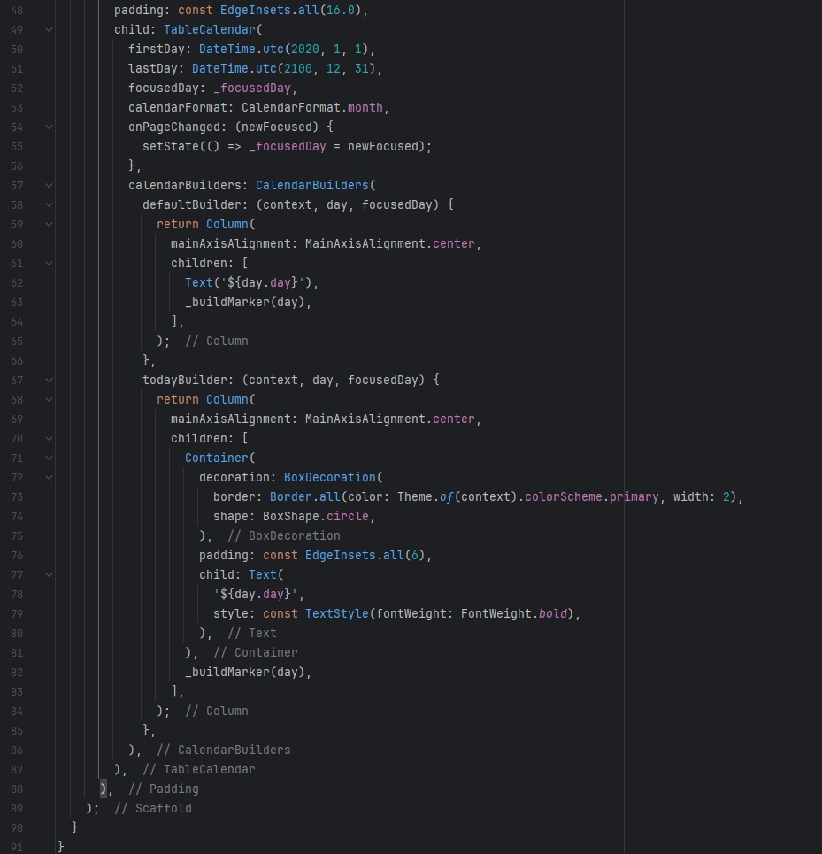
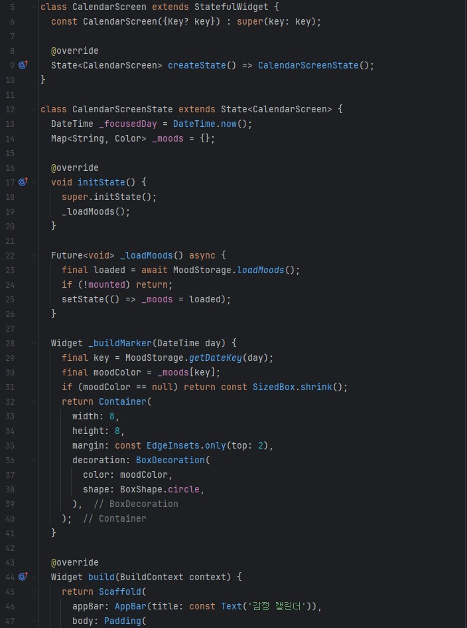
실행 코드

Slide 18
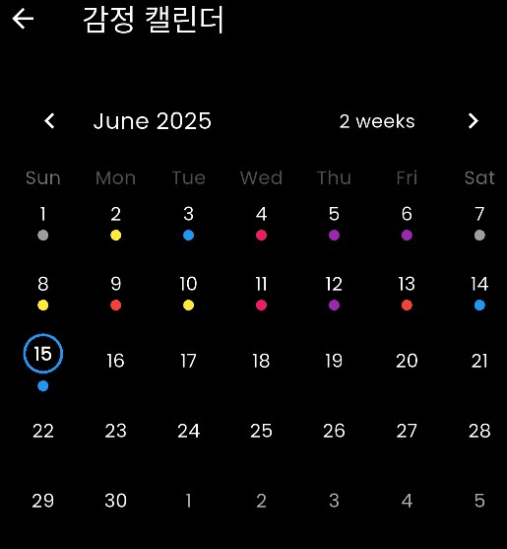
다크 모드로 편안하게
다크 테마
라이트 테마
눈이 편안한 다크 모드를 사용하세요.
밝고 산뜻한 라이트 모드를 사용하세요.
ColorFeel은 다크 테마와 라이트 테마를 모두 지원합니다. 사용자의 취향과 환경에 맞춰 선택하여 더욱 편안하게 앱을 이용할 수 있습니다.

Slide 19
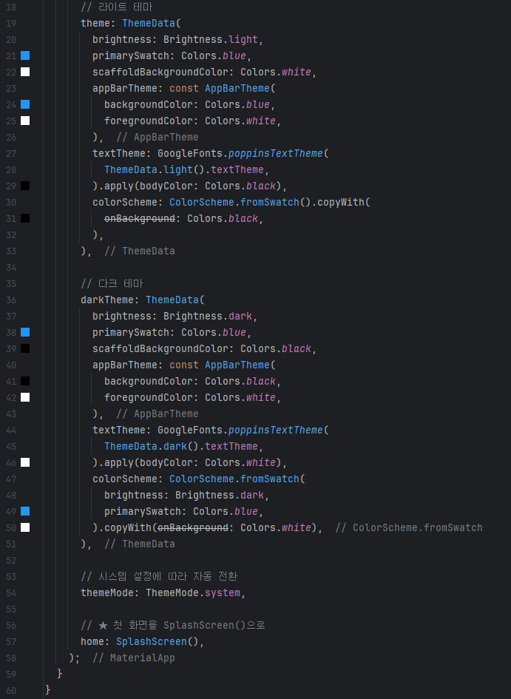
실행 코드

Slide 20
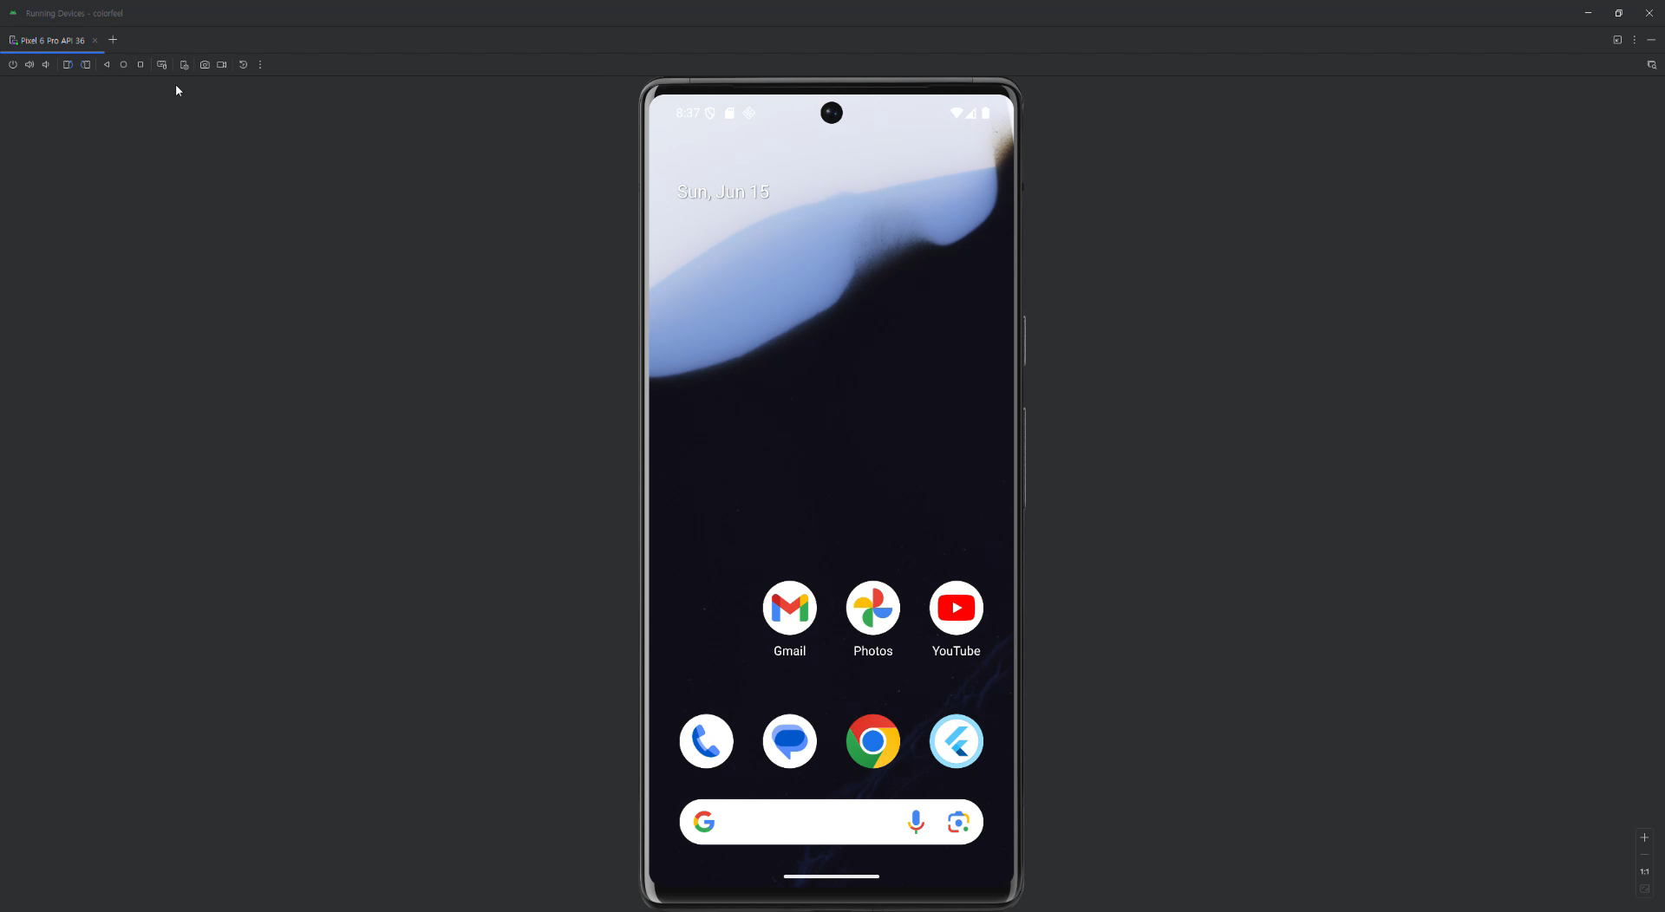
실행 영상

Slide 21
감정을 기억하는 작은 습관
ColorFeel이었습니다.
감사합니다!

